Slide 1
Software Testing
Jörg Preiß
Insight Session

Slide 2

Jörg Preiß
Senior Software Engineer
Seit 2012 bei Centigrade
Über 20 Jahre Erfahrung in der Softwareentwicklung

Slide 3
Agenda
Alltagsperformance
Software-Tests
Mocking
Datenbankanbindung
ViewModel-Tests
IoC-Container
Ausblick

Slide 4
Alltagsperformance

Slide 5
Vermeide die Maus
Warum ist man mit Resharper effizienter?
Nutze die Hotkeys
Auch im Hauptmenü
Definiere fehlende Hotkeys
Die Maus unterbricht den FLOW
Notes:
Strd d Zeile verdoppeln
Strg k, c Kommentar
Shift Ctrl / Blockcomment
Strg w, s Solution Explorer

Slide 6
Software tests

Slide 7
Software Tests
Arten von Softwaretests
Unit-Tests
Integrationstests
Systemtests
Abnahmetests
Notes:
Dijkstra: Man kann die Existenz von Fehlern zeigen, nie deren Nichtvorhandensein

Slide 8
Software Tests
Eigenschaften von Unittests
Schnell
Wiederholbar
Unabhängig
Notes:
Unabhängig = auch beliebige Reihenfolge

Slide 9
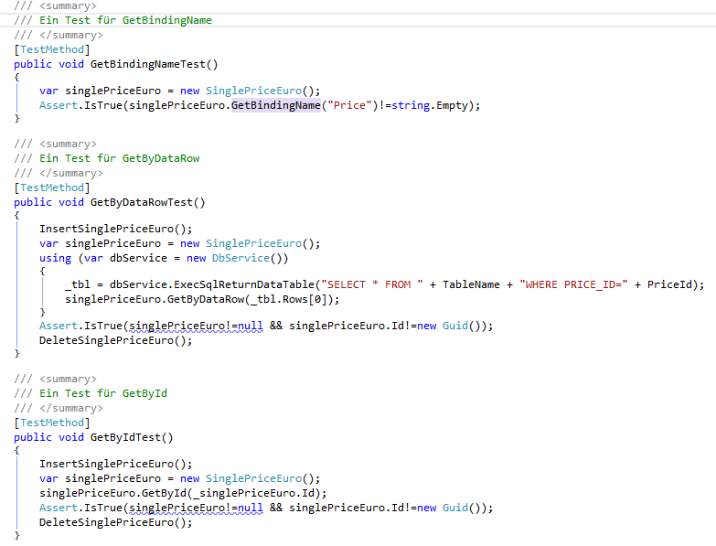
Software Tests
Unit- oder Integrationstest?
Notes:
Immerhin gibt’s Tests

Slide 10
Software Tests
MS Test
Wird mitgeliefert
Braucht eigenen Assembly-Typ
Braucht eigenen Test-Explorer
Ausgabe beeinflusst Ergebnisse

Slide 11
Software Tests
NUnit
Selbe Vorgehensweise wie bei MS Test
Test kann im selben Projekt liegen
Disziplin nötig
Notes:
Beispiel 2
Und wenn man die Annahmen direkt als Test schreiben könnte? Wenn, dann?

Slide 12
Software Tests
Machine Specifications
Dem Behaviour Driven Design zuzuordnen
Gibt Arrange – Act – Assert Rahmen vor
Hilft, sich auf das Verhalten zu konzentrieren
Fehler direkt erkennbar
Internal classes genügen
Notes:
Beispiel 3
Wenn der Testname schwer fällt, ist vielleicht die Implementierung falsch?

Slide 13
Software Tests
SpecFlow
Komplett Userstory basiert
Acceptance Test Driven Development
.NET Version von Cucumber
Mit NUnit oder xUnit kombinierbar
In (fast) beliebiger Sprache
Notes:
Beispiel 4
Ursprgl. In Ruby
Eher schon Abnahmetest

Slide 14
Software Tests
Zu beachten
Tests nicht optimieren
Datenbank zur Not mit SQLite im Speicher
Test muss zuerst Rot sein
Notes:
Wenn Test nicht rot, testet er das richtige?
Kein unnötige Refactoring, Codewiederholung ist erlaubt

Slide 15
Software Tests
Daten bereitstellen
Extrahiere Funktionalität in Interface
Ersetze sie durch Mock-Instanzen
Zusätzlicher Komfort durch Machine Fakes
Notes:
Beispiel 5
Interfaces, weil man das so macht? Bei ViewModels Diskussion…
Pro Test eigene Datei einchecken?
Beispiel aus XamlBoard, Fakes abstrahiert Mocking, hier RhinoMocks

Slide 16
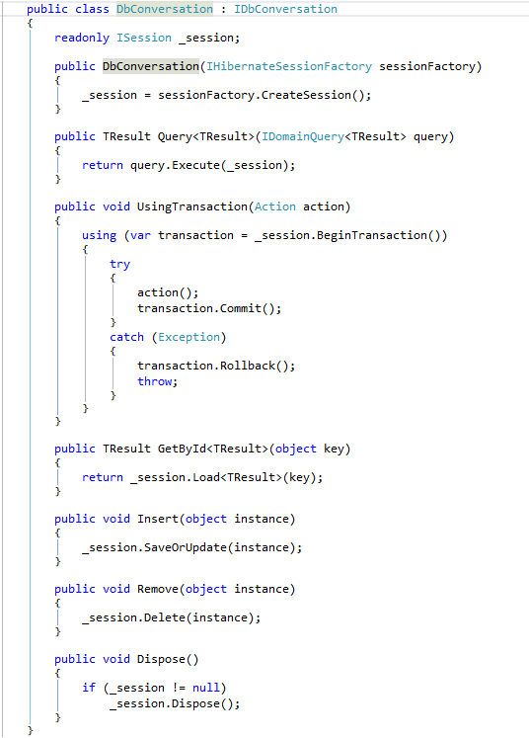
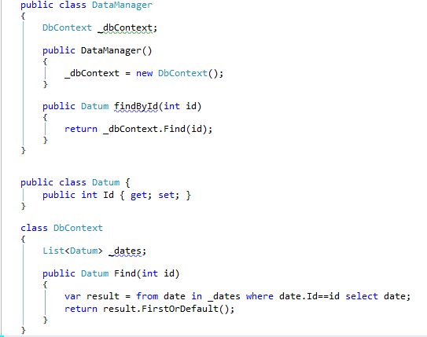
Inversion Of Control
Notes:
Ausnahme: Controls
Statt DbConversation UnitOfWork

Slide 17
Datenbank anbindung

Slide 18
Datenbanken
Datenbankanbindung
Abhängigkeit so gering wie möglich halten
Keine SQL Statements im Code
Persistenz meistens Nebenaspekt
Nach Möglichkeit ORM einsetzen
Notes:
Beispiel 6: BadViewModel vs UsersViewModel
IUnitOfWork?
ISession einzige Abhängikeit zu NHibernate

Slide 19
Datenbanken
Mögliche ORM Frameworks
„Linq2Sql“
Entity Framework
NHibernate
Notes:
Beispiel 6
Code First vs Table First
Mapping erfolgt möglichst fluent

Slide 20
ViewModel-Tests

Slide 21
ViewModel-Tests
Testbare Elemente
Default-Verhalten
Aktueller Status der View
Ausführbarkeit von Kommandos
Statusänderungen
Businesslogik
Notes:
Beispiel WorkshopDemo
Internal methods und InternalsVisibleTo

Slide 22
ViewModel-Tests
Nicht testbare Elemente
Aussehen
Animationen
Effekte
Trigger
Notes:
Müssen weiterhin manuell getestet werden

Slide 23
IoC Container

Slide 24

IoC Container
Antipattern ServiceLocator
Funktionalität Interface extrahiert
Nicht ersetzbar durch Mock-Instanzen
In Ausnahmefällen benutzbar
Ausnahme gut begründen!

Slide 25
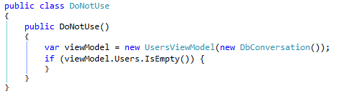
IoC Container
Auflösen der Implementierungen
Direktes Erzeugen verlagert Problem nur
Zentrale Stelle zur Registrierung
Automatisches Auflösen von Abhängigkeiten
IoC Container
Notes:
Oder auch Dependency Injection Container

Slide 26
IoC Container
Mögliche IoC Container
MEF (eher für Plugins gedacht)
Castle Windsor
Spring .NET
LightCore
Unity
…

Slide 27
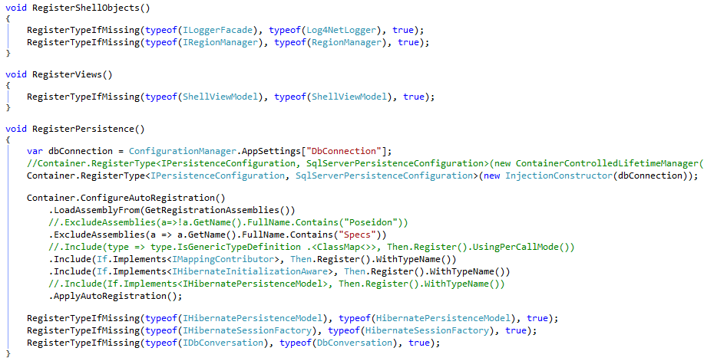
IoC Container
Notes:
Typen registrieren
Automatische Registrierung per Assembly Load
If Then Konstrukte
Parameter Injection

Slide 28
IoC Container
Erzeugen von ViewModels
Besitzen wahrscheinlich ctor-Parameter
Werden ebenfalls registriert
Durch ViewModelLocator in XAML benutzbar
Notes:
Durch IEventAggregator oder IDbConversation

Slide 29
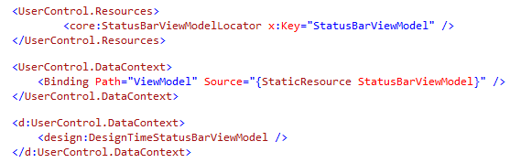
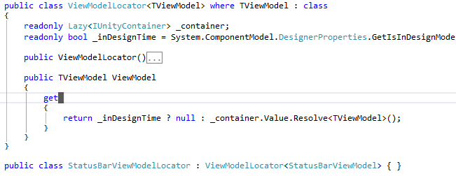
IoC Container
ViewModelLocator
Pro ViewModel neue Klasse
Unterscheidung DesignTime und Runtime
Notes:
Durch IEventAggregator oder IDbConversation

Slide 30
Ausblick

Slide 31
Ausblick
Cucumber
User Storys ⬄ Annahmenkatalog?
Szenarios in Angebot übernehmen?
Selbe Storys für Designer und Entwickler?
Bedienbarkeit selbst testbar?

Slide 32
Ausblick
Prism
Entspricht Programmiermodell
Entkopplung durch Event Aggregator
Entkopplung durch Regions
Erweiterbarkeit durch Module

Slide 33
Ausblick
Von Forms nach WPF
Vorgehensweise
Fallstricke
Paralleles Einsetzen beider Frameworks?
Refactoring der DB-Zugriffe

Slide 34
Ausblick
Design Patterns
Katalog der Gang of Four
Umbau der bestehenden Software
Code-Katas zum Einüben der Mustererkennung

Slide 35
Fragen?

Slide 36

+49 681 959 3115
joerg.preiss@centigrade.de

